Slide 1
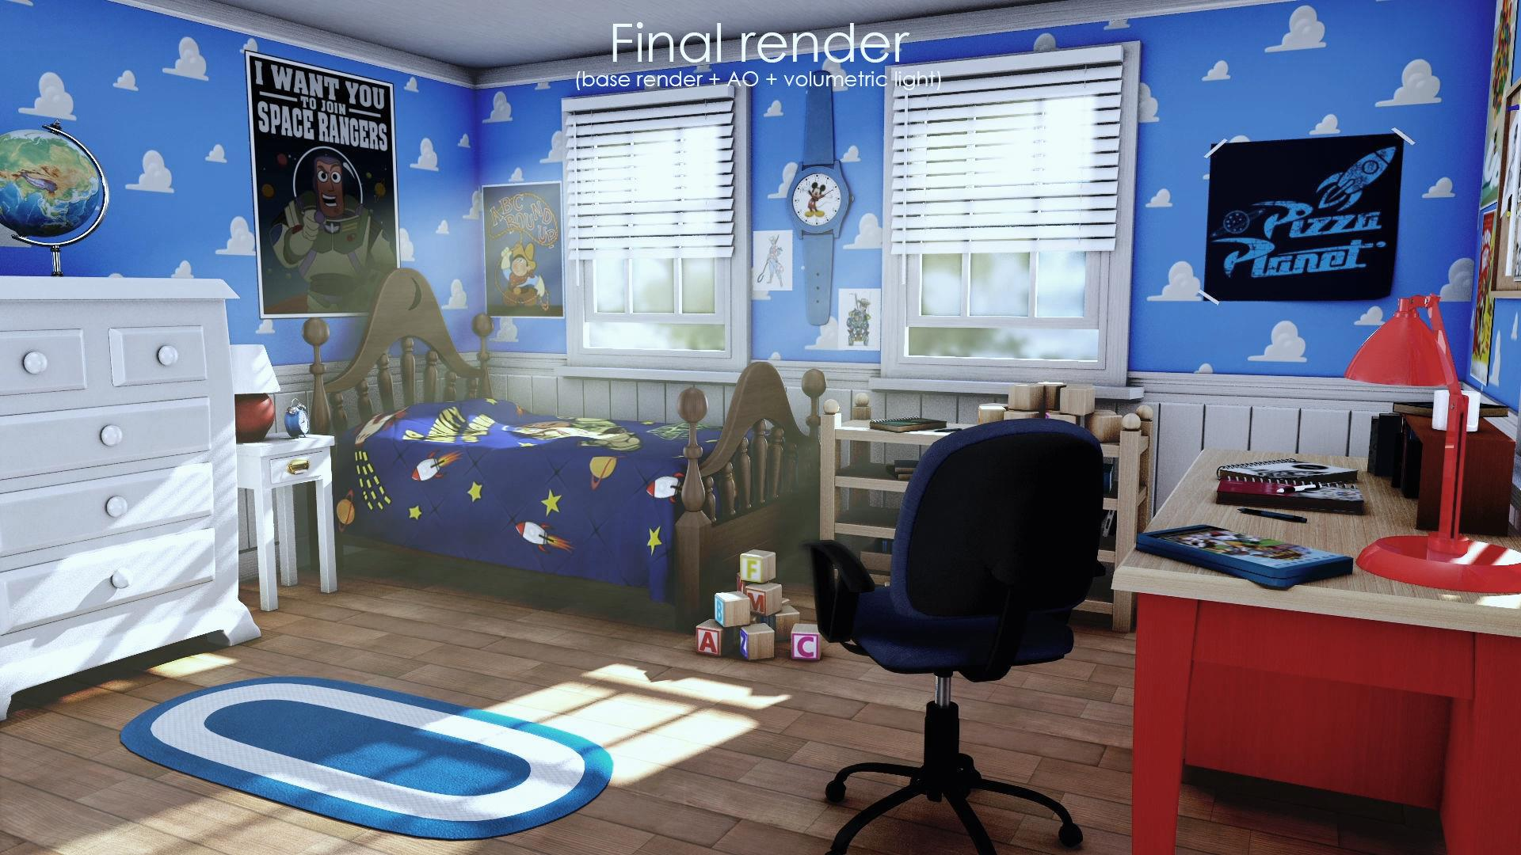



Luyện tập xây dựng mở bài
trong bài văn miêu tả đồ vật

Slide 2
YÊU CẦU ĐẠT ĐƯỢC
Kiến thức
Kĩ năng
Thái độ
Phẩm chất
Nắm vững hai cách mở bài (trực tiếp, gián tiếp) trong bài văn miêu tả đồ vật (BT1).
Viết được đoạn mở bài cho bài văn miêu tả đồ vật theo hai cách đã học (BT2
Chăm chỉ, trung thực, giữ gìn, yêu quý đồ vật trong gia đình.
NL giải quyết vấn đề và sáng tạo, NL ngôn ngữ, NL tự học, NL giao tiếp

Slide 3



1. Dưới đây là một số đoạn mở bài cho bài văn miêu tả cái cặp sách. Các đoạn ấy có gì giống và có gì khác nhau?

Slide 4
ĐOẠN A
ĐOẠN B
ĐOẠN C
Chủ nhật vừa qua mưa nặng hạt, em không đi thăm bà ngoại được, ba bảo em giúp ba sắp xếp lại cái tủ ở trong buồng. Giữa đống đồ đạc cũ ba dỡ từ trên nóc tủ xuống, chợt em gặp lại chiếc cặp nhỏ đã theo em đi học suốt hai năm lớp 1, lớp 2.
Ai là học sinh mà chẳng có cặp sách! Thế mà suốt mấy năm nay em chỉ có một chiếc túi vải đơn sơ mang đến trường.
Vào ngày khai trường, bố em mua cho em một cái cặp sách rất đẹp.
Đoạn a, b: Giới thiệu ngay đồ vật cần tả.
Dưới đây là một số đoạn mở bài cho bài văn miêu tả cái cặp sách. Các đoạn ấy có gì giống và có gì khác nhau?
Các đoạn mở bài trên đều có mục đích giới thiệu đồ vật cần tả là chiếc cặp sách.
Mở bài trực tiếp
Đoạn c: Nói chuyện khác để dẫn vào giới thiệu đồ vật định tả.
Mở bài gián tiếp
Giống nhau
KHÁC nhau

Slide 5
Bài học
Mở bài trực tiếp
Mở bài gián tiếp
Giới thiệu ngay đồ vật định tả.
Nói chuyện khác có liên quan rồi dẫn vào giới thiệu đồ vật định tả.

Slide 6
2. Viết một đoạn văn mở bài cho bài văn miêu tả cái bàn học của em
Theo cách mở bài trực tiếp.
Theo cách mở bài gián tiếp.

Slide 7
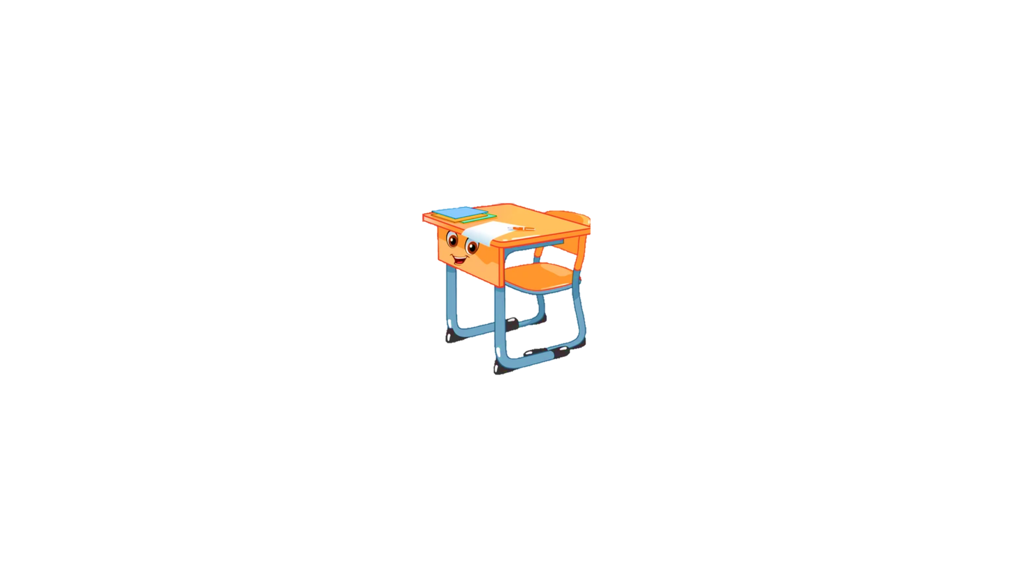
Lưu ý
1. Nhớ viết đoạn mở đầu đúng với yêu cầu đề bài.
2. Chú ý dùng từ đặt câu trong đoạn mở bài phù hợp với yêu cầu của đề bài .
3. Nhớ đưa cảm xúc tình cảm của mình vào trong đoạn văn nhé.

Slide 8
Gợi ý
Gián tiếp
Trực tiếp
Tôi rất yêu gia đình tôi, ngôi nhà của tôi. Ở đó , tôi có ba mẹ và em trai thân thương, có những đồ vật, đồ chơi thân quen và một góc học tập sáng sủa. Nổi bật trong góc học tập đó là cái bàn học xinh xắn của tôi.
Chiếc bàn học sinh này là người bạn ở trường thân thiết với tôi gần hai năm nay.

Slide 9
Bắt đầu
Giờ các em hãy viết bài vào trong vở nhé !

